Slide 1
ROS basics
Introduzione a ROS
(La maggior parte delle informazioni qui proposte si trovano sul sito ufficiale di ROS2 Galactic)
Jasmine Rosselli

Slide 2
Sommario
Introduzione a ROS
Cos’è
Esempi di utilizzo
Strumenti di supporto
Termini importanti
Nodo
Interfaccia
Topics
Services
Actions
Interfaces
Esempi di programmazione
Struttura dei comandi
Turtlesim
Debugging tools
Logger level
rqt
Creazione di un workspace
Creazione di un pacchetto
Creazione di un interfaccia
Creazione di un topic
Creazione di un service
Creazione di un’action

Slide 3
Introduzione a ROS

Slide 4


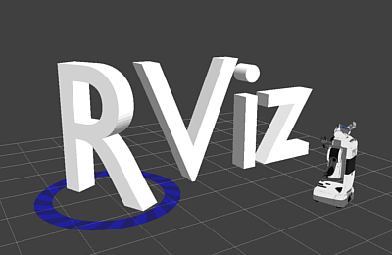
ROS in breve – Cos’è
ROS è un insieme di librerie open-source e strumenti software per applicazioni robotiche
Multi-dominio
Diverse possibilità di applicazione
Multi-piattaforma
Linux
Windows
MacOS
Esistono aggiornamenti costanti
In questa presentazione si tratta la
versione Galactic ROS2

Slide 5
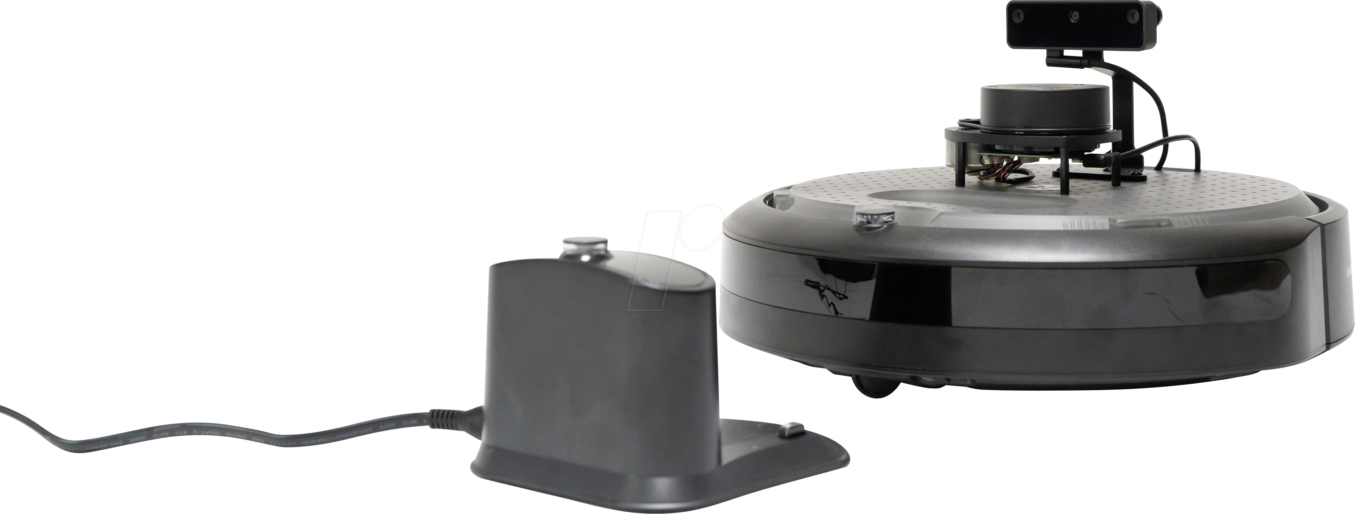
ROS – punti di forza
Molto versatile
Improntato alla robotica
Buona community
Controllo di navigazione robusta
Completamente open source
Buona compatibilità con moltissimi sensori e attuatori sul mercato
Esempio:
turtleBot4, contenente ROS

Slide 6
Strumenti di supporto
RViz | Gazebo
Rviz sta per ‘ROS Visualization’ Software di visualizzazione 3D per robot, sensori e algoritmi Permette all’utente di avere un’idea più chiara di come il robot percepisce l’ambiente Gli unici dati utilizzati per la visualizzazione sono quelli acquisiti dal robot stesso È principalmente uno strumento di debugging in tempo reale | Gazebo è un robot simulator 3D Comprende un rendering di tipo OpenGL (rendering vettoriale) Comprende anche sistemi ODE (Open Dynamics Engine) e Bullet Si tratta di physics engine, dei software che permettono l’interazione fisicamente accurata tra il robot e altri oggetti Gestione delle collisioni e dei movimenti È uno strumento che permette di simulare il comportamento del robot in un ambiente personalizzato
Notes:
Cos’è Rviz:
https://automaticaddison.com/what-is-the-difference-between-rviz-and-gazebo/
Cos’è Gazebo
https://en.wikipedia.org/wiki/Gazebo_simulator

Slide 7
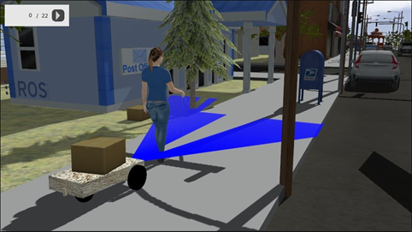
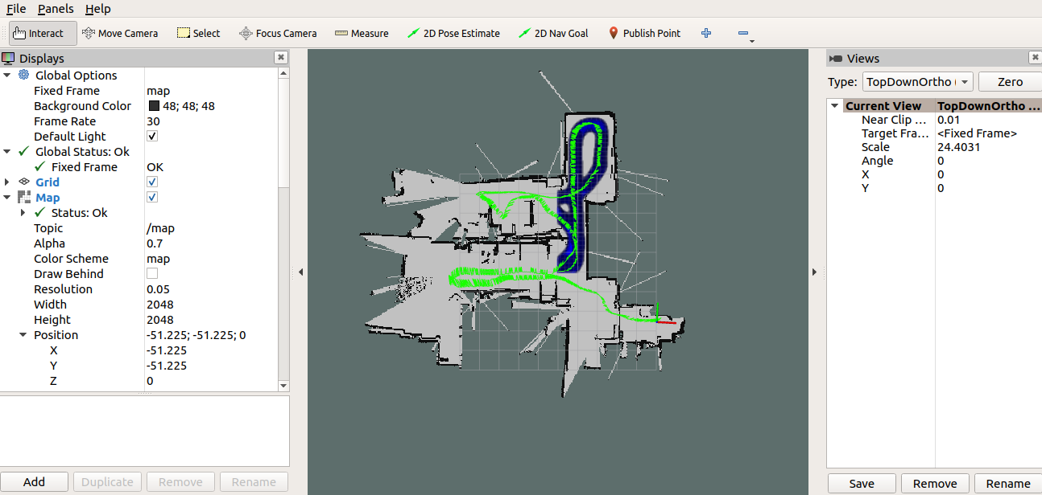
Strumenti di supporto - esempi
RViz | Gazebo
Spostamenti reali in una mappa | Simulazione in un ambiente ricreato
Notes:
Esempio di RViz
https://answers.ros.org/question/317520/rviz-markerarray-display/
Esempio di Gazebo
https://www.infoq.com/articles/ros-2-gazebo-tutorial/

Slide 8
Metodi di comunicazione

Slide 9
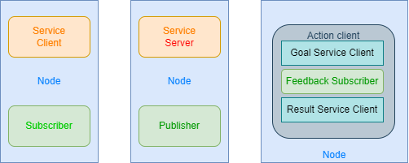
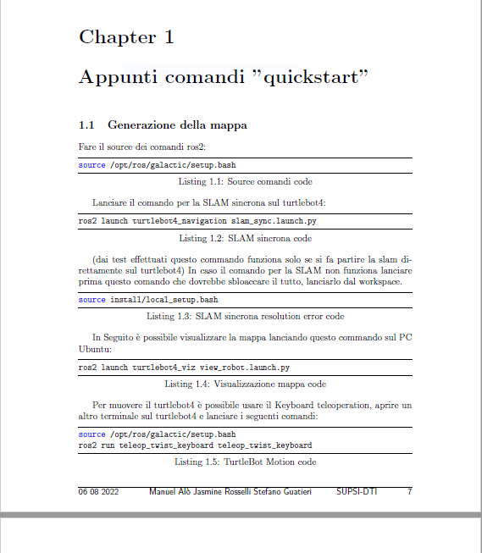
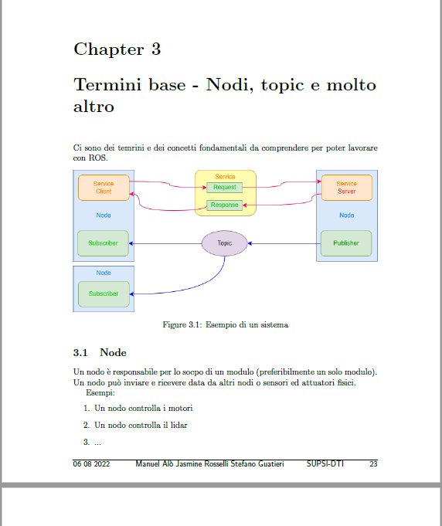
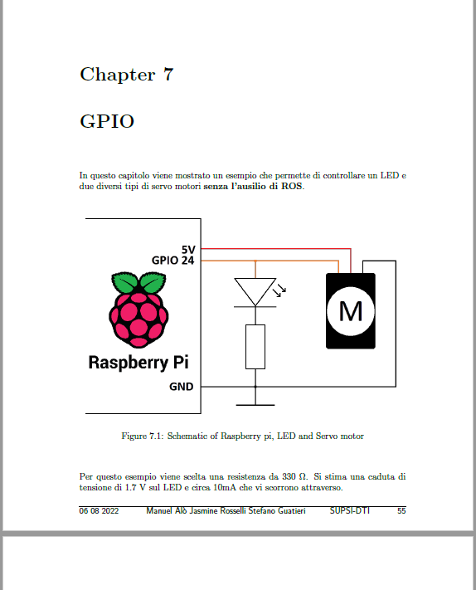
ROS user Guide

Slide 10

ROS – Termini importanti (1)
workspace:
Directory che contiene tutti i pacchetti ROS
overlay:
È un workspace secondario dove si aggiungono nuovi pacchetti senza interferire con quelli già esistenti
package:
Può essere considerato come un contenitore contenente il codice ROS
Permette di installare il codice e di condividerlo con altre persone
Strutture
Workspace | Package
workspace_folder/ src/ package_1/ CMakeLists.txt package.xml package_2/ CMakeLists.txt Package.xml | my_package/ CMakeLists.txt Package.xml

Slide 11
ROS – Termini importanti (2)
Nodo:
Struttura contenente metodi e variabili (tipo si package)
Un nodo può contenere diversi metodi di comunicazione (topics, services e actions)
Può inviare o ricevere dati da altri nodi
All’interno di un nodo può esserci l’accesso ad un sensore o ad un attuatore
Ogni nodo ha generalmente una sola funzione specifica
Esempi:
Controllo motori
Controllo Lidar
Controllo traiettoria

Slide 12
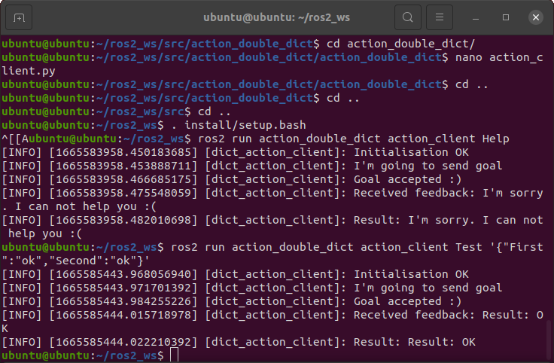
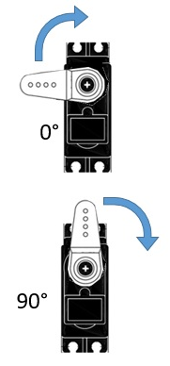


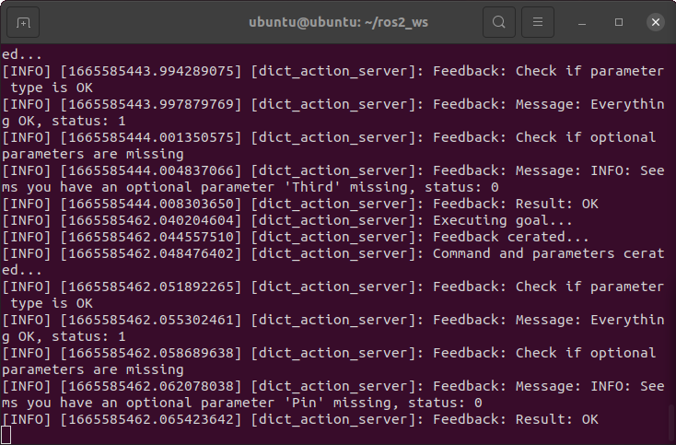
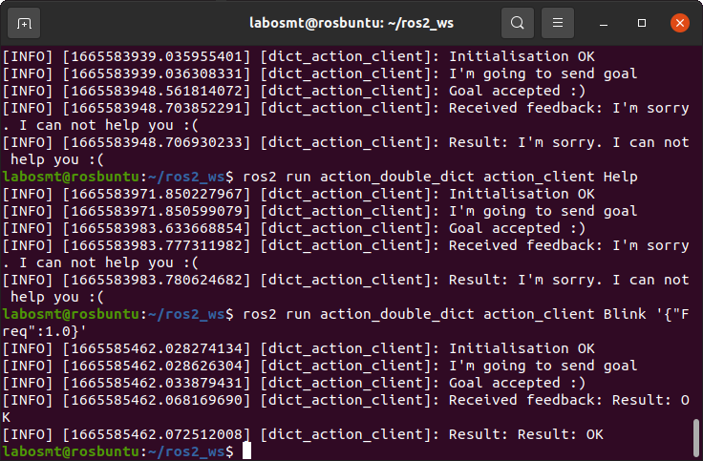



ROS – Termini importanti (2)
Client 1
Un nodo è in genere in grado di gestire
richieste e messaggi multipli
Per esempio gestire quasi simultaneamente
i messaggi di attuatori o sensori provenienti da un
raspberry
Server
Client 2

Slide 13
ROS in breve – Termini importanti (3)
Interfaccia:
Struttura dei messaggi scambiati tra i nodi (tipo si package)
Ogni tipo di comunicazione (topic, service e action) ha la propria struttura di interfaccia tipo
Le interfacce possono essere personalizzate a patto di rispettare alcune semplici regole
 | msg (message) | srv (service) | action (action)
 | Usato per Topics | Usato per Services | Usato per Actions
Goal request | <type> <request_name> | <type> <request_name> | <type> <request_name>
 |  | --- | ---
Response |  | <type> <response_name> | <type> <response_name>
 |  |  | ---
Feedback |  |  | <type> <feedback_name>

Slide 14
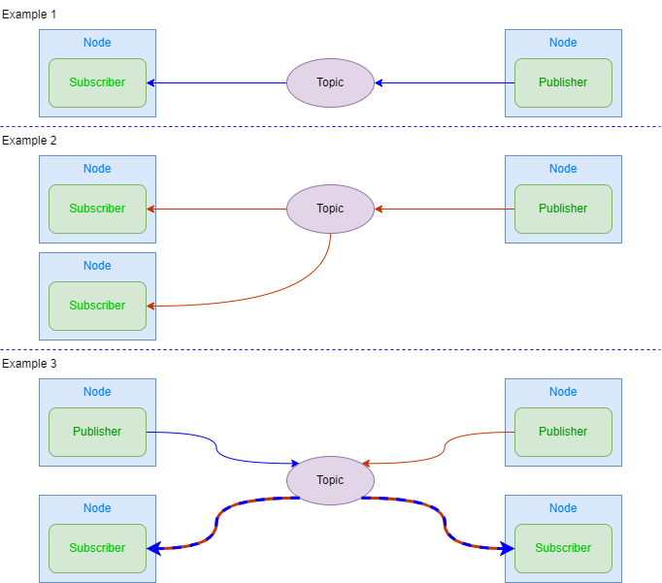
ROS in breve – Termini importanti (4)
Topic:
Tipo di comunicazione in ROS
Si usa per lo scambio di messaggi
Tipo di comunicazione unidirezionale (non c’è risposta)
Esempio:
Pubblicare una risposta
Pubblicare i dati di un sensore

Slide 15
ROS in breve – Termini importanti (4)
Topics
Esempi di comunicazione multipla
One-to-one
One-to-many
Many-to-many

Slide 16
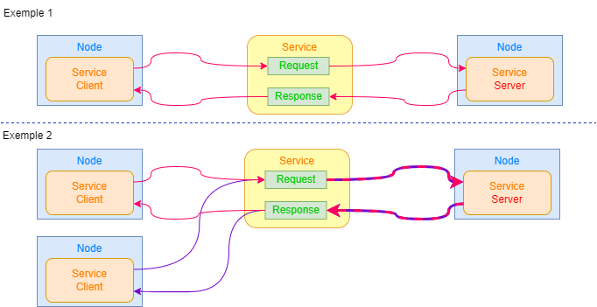
ROS in breve – Termini importanti (5)
Service:
Tipo di comunicazione call-and-response in ROS
Si usa per eseguire task rapidi
Tipo di comunicazione bidirezionale (richiesta e risposta)
Esempio:
Richiesta di accendere un LED e controllo se l’operazione ha avuto successo

Slide 17
ROS in breve – Termini importanti (5)
Service
Esempi di comunicazione multipla
ATTENZIONE:
Ogni Service Client può avere un solo Service
Server
Un Service Server può avere più Service Client
diversi
One-to-one
Many-to-one

Slide 18
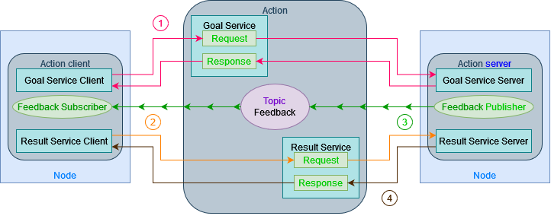
ROS in breve – Termini importanti (6)
Action:
Tipo di comunicazione call-feedback-and-response in ROS
Si usa per eseguire task che richiedono più tempo
Tipo di comunicazione bidirezionale (richiesta, feedback e risposta)
Esempio:
Richiesta di ruotare il robot
Indicazioni sui progressi
Conferma al termine dell’operazione

Slide 19
ROS in breve – Termini importanti (6)
Action Server | Action Client
Annuncia l’azione alle altre entità ROS Accetta o respinge goals da una o più actions Esegue un’azione Può fornire un feedback sull’andamento dell’action Può gestire le richieste di cancellazione di una o più action Invia il risultato di una azione al cliente che ne ha richiesto l’action Successo Errore Annullamento | Invia goals ad un server Può monitorare un’eventuale feedback e agire di conseguenza Può monitorare lo stato dei goals accettati dal server Può richiedere la cancellazione di un goal al server Può controllare il risultato di un action server
Notes:
Differenza tra server e client
https://design.ros2.org/articles/actions.html

Slide 20
Esempi di programmazione

Slide 21
Struttura comandi
Studio della struttura dei comandi principali

Slide 22

Struttura dei comandi – Come configurare un terminale
Come configurare un terminale per lo sviluppo in ROS all’apertura di ogni nuovo terminale
Apertura di un terminale (Ctrl+Alt+T)
Digitare:
Per evitare di doverlo fare in ogni terminale è possibile digitare:
Per annullare quest’operazione automatica, eliminare la riga di codice locata a ~/.bashrc
source /opt/ros/galactic/setup.bash
echo “source/opt/ros/galactic/setup.bash” >> ~./bashrc

Slide 23
Struttura dei comandi – Come verificare le variabili
Come verificare le variabili dell’ambiente ROS
Apertura di un terminale (Ctrl+Alt+T)
Digitare:
printnev |grep –i ROS
> ROS_VERSION = 2
> ROS_PYTHON_VERSION = 3
> ROS_DISTRO = galactic

Slide 24
Struttura dei comandi – Come verificare le variabili
Come configurare le variabili dell’ambiente ROS
Apertura di un terminale (Ctrl+Alt+T)
Digitare:
Per evitare di doverlo fare in ogni terminale è possibile digitare:
La variabile ROS_DOMAIN_ID permette la comunicazione tra due dispositivi diversi, a patto che siano entrambi sullo stesso ‘ROS_DOMAIN_ID’, per esempio 5
Per assicurare la comunicazione tra i dispositivi, la variabile ROS_LOCALHOST_ONLY deve essere impostata a 0 seguendo lo stesso metodo.
export ROS_DOMAIN_ID=<your_domain_id>
echo “export ROS_DOMAIN_ID=<your_domain_id>” >> ~/.bashrc
Notes:
ROS_LOCALHOST_ONLY è una variabile che indica la comunicazione inter dispositivo.
Se forzata a 1, la comunicazione può essere stabilita solo all’interno del localhost

Slide 25
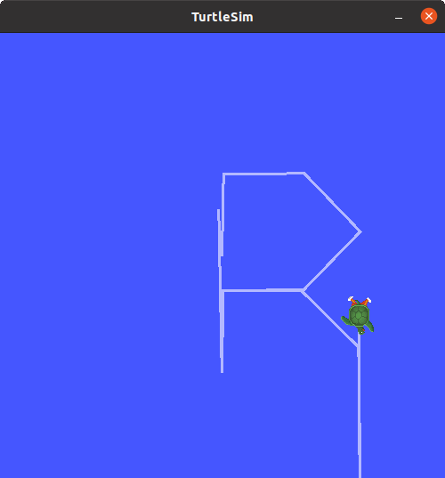
Struttura dei comandi – Come installare turtlesim
Turtlesim può essere molto utile per la comprensione delle basi di ROS
Turtlesim è un simulatore usato principalmente per imparare l’utilizzo di ROS
Per installare turtlesim, digitare:
È buona pratica controllare che tutti i pacchetti siano stati installati
sudo atp update
sudo atp install ros-galactic-turtlesim
ros2 pkg executables turtlesim
> turtlesim draw_square
> turtlesim mimic
> turtlesim turtlesim_teleop_key
> turtlesim turtlesim_node

Slide 26
Struttura dei comandi – Come lanciare turtlesim
Per lanciare il simulatore turtlesim è sufficiente digitare:
turtlesim : package
turtlesim_node : executable
Per poter controllare la tartaruga bisogna aprire una finestra/console
Digitare:
turtlesim : package
turtle_teleop_key : executable
ros2 run turtlesim turtlesim_node
ros2 run turtlesim turtle_teleop_key
Notes:
Notare che turtlesim_node e turtle_teleop_key sono executables presenti nella lista presentata prima

Slide 27
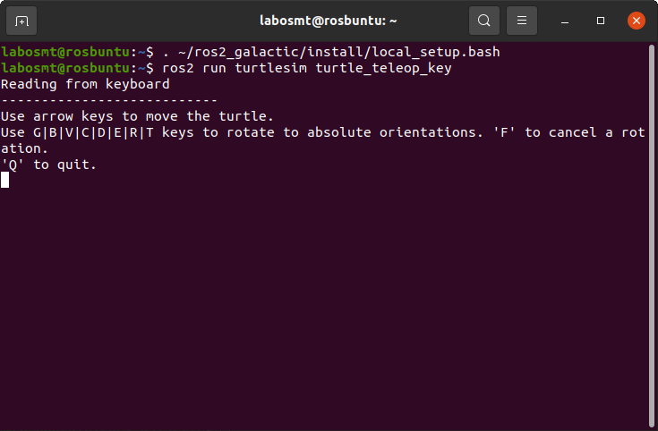

Struttura dei comandi – Come arrestare turtlesim
Per chiudere turtlesim > Ctrl+C Per arrestare la console > Ctrl+Q
turtlesim_node | turtle_teleop_key

Slide 28
Struttura dei comandi – Come vedere la lista dei nodi attivi
Riaprire turtlesim con il comando seguente:
Per vedere la lista dei nodi attivi digitare (nuovo terminale):
ros2 run turtlesim turtlesim_node
ros2 node list
> /turtlesim

Slide 29
Struttura dei comandi – Come vedere la lista dei nodi attivi
Lanciare in un nuovo terminale la consolle di controllo:
Lanciare nuovamente il comando seguente:
ATTENZIONE!
/turtlesim e /teleop_turtle non sono i nomi degli script, ma i nomi dei nodi
rispettivamente di turtlesim_node e turtle_teleop_key
ros2 run turtlesim turtle_teleop_key
ros2 node list
> /turtlesim
> /teleop_turtle

Slide 30
Struttura dei comandi – Come vedere la lista dei topics
Per vedere la lista dei nodi attivi digitare (nuovo terminale):
Il comando opzionale -t mostra le interfacce legate
ai topic
/turtle1/cmd_vel : è uno dei topic disponibili
geometry_msgs/msg/Twist : è l’interfaccia ad esso associata
ros2 topic list -t
> /parameter_events [rcl_interfaces/msg/ParameterEvent]
> /rosout [rcl_interfaces/msg/Log]
> /turtle1/cmd_vel [geometry_msgs/msg/Twist]
> /turtle1/color_sensor [turtlesim/msg/Color]
> /turtle1/pose [turtlesim/msg/Pose]

Slide 31
Struttura dei comandi – Come vedere i dettagli di un’interfaccia
Per vedere la struttura di una specifica interfaccia digitare per esempio:
ros2 interface show geometry_msgs/msg/Twist
> #This expresses velocity in free space broken into its linear and angular parts.
> Vector3 linear
> float64 x
> float64 y
> float64 z
> Vector3 angular
> float64 x
> float64 y
> float64 z

Slide 32
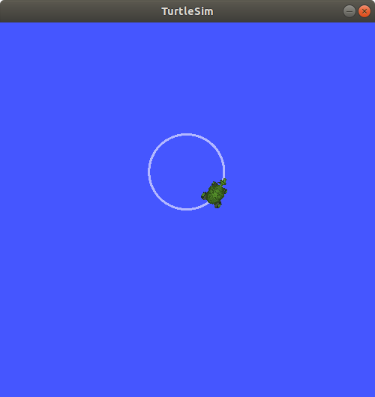
Struttura dei comandi – Come eseguire un task – topic
La struttura generale è:
<topic_name> : è il topic
<msg_type> : è l’interfaccia
‘<arguments>’ : sono gli argomenti
--once è un comando opzionale indica che il comando viene eseguito una
sola volta
ros2 topic pub <topic_name> <msg_type> ‘<arguments>’ --once

Slide 33
Struttura dei comandi – Come eseguire un task – topic
Come spostare una tartaruga con il comando ‘/turtle1/cmd_vel’ (topic) attraverso il terminale
--once è un comando opzionale indica che il comando viene eseguito una
sola volta
/turtle1/cmd_vel : è il topic
geometry_msgs/msg/Twist : è l’interfaccia
‘{linear: {x: 2.0, y: 0.0, z: 0.0},
angular:{x: 0.0, y: 0.0, z: 1.8}}’ : sono gli argomenti
ros2 topic pub /turtle1/cmd_vel geometry_msgs/msg/Twist
‘{linear: {x: 2.0, y: 0.0, z: 0.0},
angular: {x: 0.0, y: 0.0, z: 1.8}}’

Slide 34
Struttura dei comandi – Come vedere i dati di un topic pubblicati
Per seguire in tempo reale i progressi di un task che non viene interrotto digitare in un nuovo terminale:
ros2 topic echo /turtle1/cmd_vel
> linear:
> x: 2.0
> y: 0.0
> z: 0.0
> ---
> angular:
> x: 0.0
> y: 0.0
> z: 1.8

Slide 35
Struttura dei comandi – Come vedere i dati di un topic pubblicati
Per verificare la frequenza alla quale il nodo pubblica i dati è possibile usare il comando seguente:
average rate : fornisce la frequenza in Hz
ros2 topic hz /turtle1/pose
> average rate: 59.354
> min: 0.005s max: 0.027s std dev: 0.00284s
window: 58

Slide 36
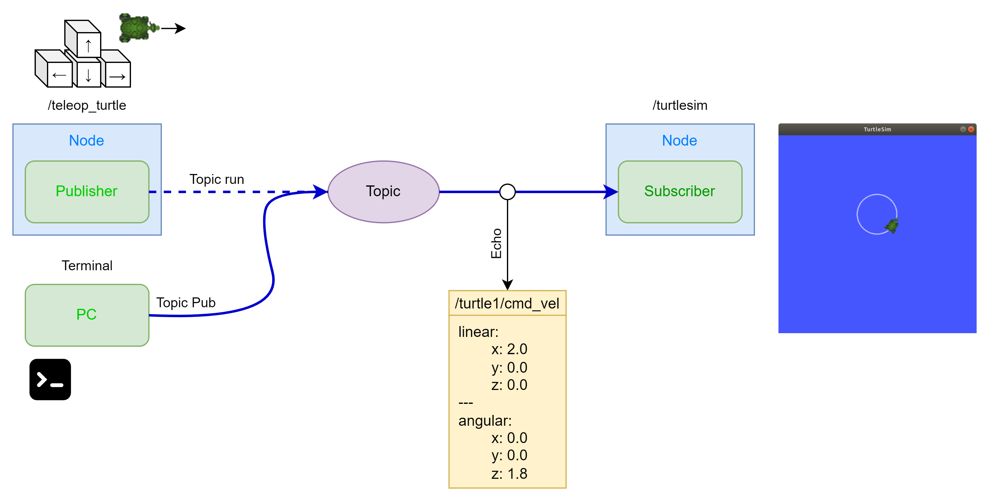
Struttura dei comandi – Overview

Slide 37
Struttura dei comandi – Come vedere la lista dei services
Per vedere la lista dei nodi attivi digitare (nuovo terminale):
Il comando opzionale -t mostra le interfacce legate ai service
/clear : è uno dei service disponibili
std_srvs/srv/Empty : è l’interfaccia ad esso associata
→ ‘Empty’ indica che il service associato non invia o riceve alcun messaggio
ros2 service list -t
> /clear [std_srvs/srv/Empty]
> /kill [turtlesim/srv/Kill]
> /reset [std_srvs/srv/Empty]
> /spawn [turtlesim/srv/Spawn]
> …

Slide 38
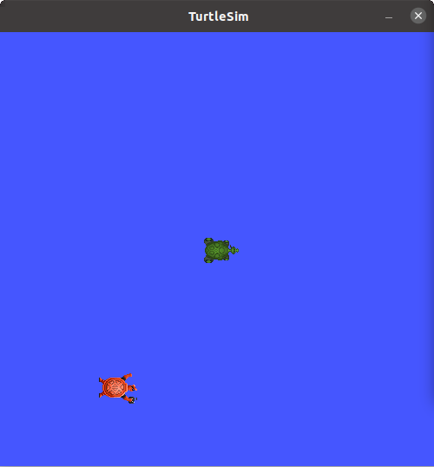
Struttura dei comandi – Come eseguire un task – service
La struttura generale è:
<service_name> : è il service
<service_type> : è l’interfaccia
‘<arguments>’ : sono gli argomenti
parametro opzionale, in quanto può essere Empty
ros2 service call <service_name> <service_type> ‘<arguments>’
turtle1
HappyTurtle

Slide 39
Struttura dei comandi – Come eseguire un task – service
Come aggiungere una tartaruga con il comando ‘/Spawn’ (service) attraverso il terminale
ATTENZIONE!
Nel caso in cui non venisse specificato il nome, la nuova tartaruga prenderà
il nome ‘turtlex’, dove la ‘x’ sta per il numero della tartaruga
‘turtle1’
‘turtle2’
…
ros2 service call /spawn turtlesim/srv/Spawn
‘{x: 3, y: 2, theta: 0.0, name: “HappyTurtle”}’
turtle1
HappyTurtle

Slide 40
Struttura dei comandi – Come vedere le informazioni relative ad una action
Per vedere la lista delle action disponibili digitare:
Per vedere le informazioni relative ad una specifica action digitare:
Per esempio:
ros2 action list -t
ros2 action info <action_name>
ros2 action info /turtle1/rotate_absolute
> Action : /turtle1/rotate_absolute
> Action Clients: 1
> /teleop_turtle
> Action Servers: 1
> /turtlesim

Slide 41
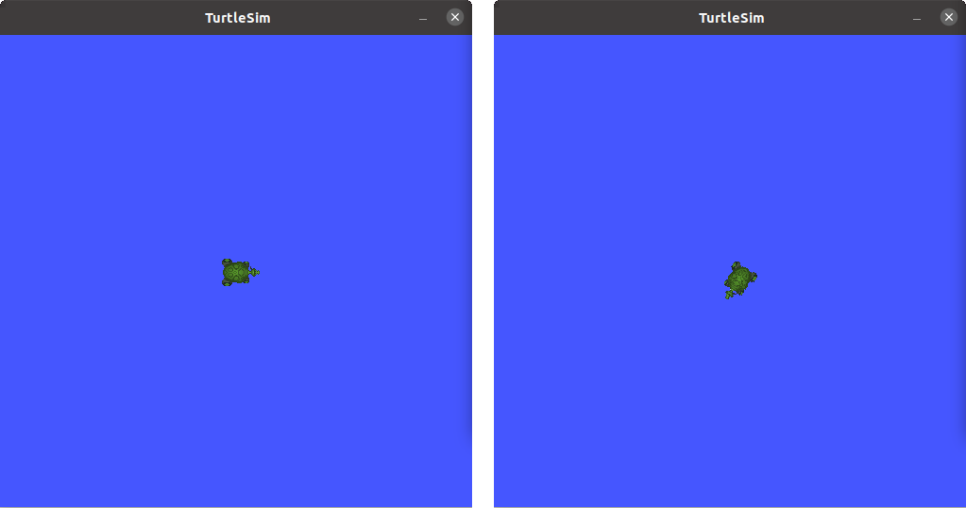
Struttura dei comandi – Come eseguire un task – action
La struttura generale è:
<action_name> : è la action
<action_type> : è l’interfaccia
‘<values>’ : sono gli argomenti
in formato YAML
--feedback : è un parametro opzionale
che permette di visualizzare il
feedback durante l’esecuzione
ros2 action send_goal <action_name> <action_type> ‘<values>’
--feedback

Slide 42
Struttura dei comandi – Come eseguire un task – action
Come aggiungere una tartaruga con il comando ‘/turtle1/rotate_absolute’ (action) attraverso il terminale
--feedback : è un parametro opzionale
che permette di visualizzare il
feedback durante l’esecuzione
/turtle1/rotate_absolute : è una
aciton che ruota la tartaruga su sé
stessa
ros2 action send_goal /turtle1/rotate_absolute
/turtlesim/action/RotateAbsolute
‘{theta: -1.57}’
--feedback

Slide 43
Struttura dei comandi – Come vedere le informazioni dei nodi
Per vedere le informazioni dei nodi digitare (nuovo terminale):
Per fare un esempio:
ros2 node info <node_name>
ros2 node info /turtlesim
> /turtlesim
> Subscribers:
> […]
> /turtle1/cmd_vel: geometry_msgs/msg/Twist
> Publishers:
> […]
> /turtle1/pose: turtlesim/msg/Pose

Slide 44
Struttura dei comandi – Come vedere le informazioni dei nodi
Continua dalla slide precedente
> Service Servers:
> […]
> /spawn: turtlesim/srv/Spawn
> /turtle1/set_pen: turtlesim/srv/SetPen
> […]
> Service Clients:
>
> Action Servers:
> /turtle1/rotate_absolute: turtlesim/action/RotateAbsolute
> Action Clients:
>

Slide 45
Struttura dei comandi – Come vedere le informazioni dei nodi
Se guardiamo le informazioni del terminale di comando /turtle_teleop_key troviamo:
ros2 node info /teleop_turtle
> /teleop_turtle
> Subscribers:
> parameters_events: rcl_interfaces/msg/ParametersEvent
> Publishers:
> […]
> /turtle1/cmd_vel: turtlesim/msg/Pose
> Service Servers:
> […]
> Service Clients:
>

Slide 46
Struttura dei comandi – Come vedere le informazioni dei nodi
Continua dalla slide precedente
> Action Servers:
>
> Action Clients:
> /turtle1/rotate_absolute: turtlesim/action/RotateAbsolute

Slide 47
Struttura dei comandi – Comparazione /turtlesim e /teleop_turtle
Se compariamo le informazioni di /turtlesim e /teleop_turtle, vediamo che alcuni service e alcune action ricorrono tra i due nodi.
È però importante notare che in un nodo si tratta di subscriber e nell’altro è un publisher.
questo significa che il secondo nodo pubblica dei risultati al quale il primo nodo è abbonato
 | /turtlesim | /teleop_turtle
Subscribers | /turtle1/cmd_vel: geometry_msgs/msg/Twist | [...]
Publishers | [...] | /turtle1/cmd_vel: geometry_msgs/msg/Twist
Action Servers: | /turtle1/rotate_absolute: turtlesim/action/RotateAbsolute | [...]
Action Clients: | [...] | /turtle1/rotate_absolute: turtlesim/action/RotateAbsolute

Slide 48
Debugging tools
Studio di uno strumento utile al debugging

Slide 49
Debugging tools – logging levels
Negli scripts è possibile usare dei tool di debug, per esempio mostrare dei messaggi durante l’esecuzione di un task.
Ogni messaggio può assumere un differente livello di allerta, secondo il bisogno. Ci sono 5 livelli di allerta:
(1) DEBUG : modalità debugging (2) INFO : informazioni neutre, per esempio sullo stato del task o in caso di successo (3) WARNING : comportamento inaspettato o un risultato non ideale (4) ERROR : problema che compromette la corretta funzionalità del sistema (5) FATAL : il sistema terminerà automaticamente il progetto
DEBUG
WARNING
(1)
INFO
(2)
(3)
(4)
(5)
FATAL
ERROR

Slide 50
Debugging tools – logging levels
Per mostrare i messaggi con il livello desiderato, è possibile usare
import rlcpy
# […]
self.get_logger().debug(“This is a debug message”)
self.get_logger().info(“This is an info”)
self.get_logger().warn(“This is a waring”)
self.get_logger().error(“This is an error”)
self.get_logger().fatal(“This is a fatal error”)
# […]

Slide 51
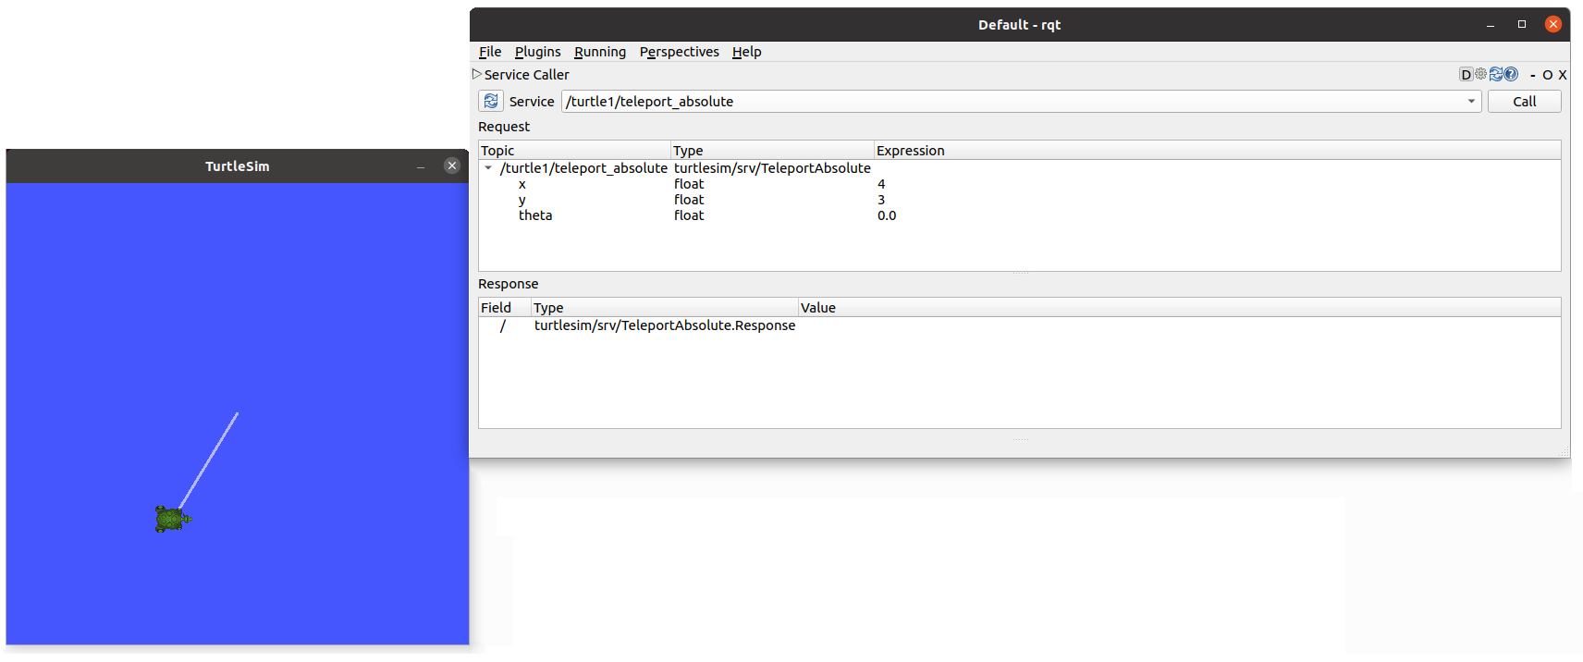
Debugging tools – Come installare rqt
rqt è uno strumento GUI usato principalmente per imparare a controllare i metodi di comunicazione di ROS
rqt può essere molto utile per la comprensione delle basi di ROS
Per installare rqt, digitare:
Per aprire rqt:
ATTENZIONE!
La prima volta, la finestra rqt sarà vuota!
Per vedere la finestra di comando selezionare:
Plugins > Services > Service Caller
sudo atp update
sudo atp install ~nros_galactic_rqt*
rqt

Slide 52
Debugging tools – Come usare rqt
Per vedere le componenti di turtlesim nella GUI rqt, fare un refresh della finestra
Refresh
Interfaccia
Command list
Topic
ATTENZIONE!
Quando si vuole eseguire un commando, non bisogna scordarsi di premere il tasto perché questo abbia effetto!

Slide 53
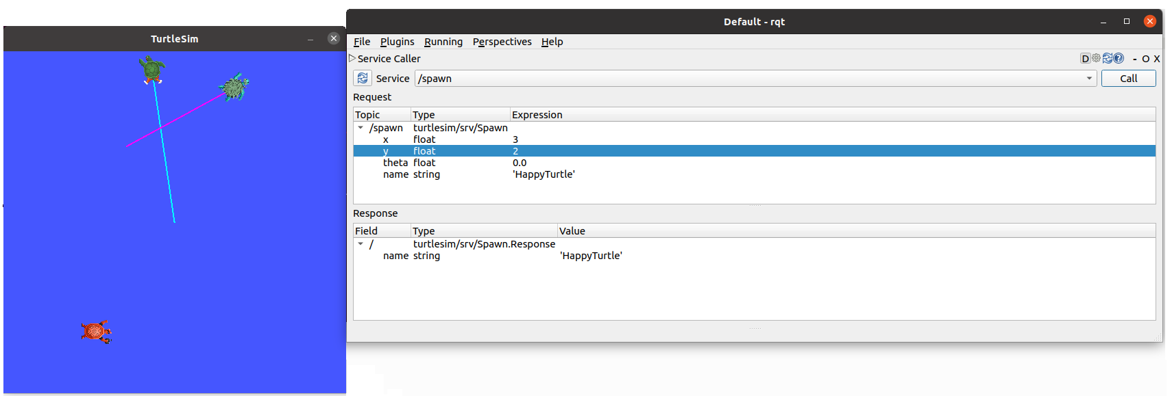
Debugging tools – Come usare rqt
Come aggiungere una tartaruga con il comando ‘/Spawn’ attraverso rqt
1) Selezionare /spawn 2) Digitare la posizione e la rotazione iniziali e il nome 3) Premere
1
Coordinate
Rotazione iniziale
2
Nome della tartaruga
ATTENZIONE!
Quando si vuole eseguire un commando, non bisogna scordarsi di premere il tasto perché questo abbia effetto!

Slide 54
Prima esercitazione con Docker
Andare alla voce ‘Turtlesim' del corso

Slide 55
Creazione di un workspace
Studio della creazione di un workspace

Slide 56
Creazione di un workspace – installare colcon (build tool)
Colcon permette di compilare un workspace o specifici pacchetti.
Come installare colcon:
Apertura di un terminale (Ctrl+Alt+T)
Digitare:
sudo apt install pyhton3-colcon-common-extentions

Slide 57
Creazione di un workspace
Come creare e configurare un workspace di ROS
Apertura di un terminale (Ctrl+Alt+T)
Digitare:
Entrare nella directory:
Per esempio:
mkdir –p <path>/<directory_name>/src
cd <paht>/<directory_name>/src
mkdir –p ~/ros2_ws/src
cd ~/ros2_ws/src

Slide 58
Creazione di un workspace
Per compilare il workspace, digitare la seguente riga di codice alla radice:
Oltre alla cartella /src creata in precedenza il workspace conterrà altre 3 directory:
Per testare il workspace digitare:
colcon build --symlink-install
ros2_ws
├── build
├── install
├── log
└── src
colcon test

Slide 59
Creazione di un workspace
Se tutto è andato a buon fine, il workspace è pronto per l’utilizzo.
ATTENZIONE!
Per usufruire degli elementi contenuti nel workspace, non bisogna mai dimenticare configurare ogni nuovo terminale con il comando:
Oppure:
ATTENZIONE!
Per poter eseguire quest’operazione bisogna trovarsi nella radice del workspace (per esempio ~/ros2_ws)
. install/setup.bash
source install/setup.bash

Slide 60
Creazione di un pacchetto
Studio della creazione di un pacchetto

Slide 61
Creazione di un pacchetto
Fondamentalmente ci sono due tipi di pacchetti che si possono usare: i pacchetti contenenti dei nodi e i pacchetti contenenti delle interfacce.
Per creare un pacchetto generico digitare:
ament_cmake : questo parametro permette di creare un pacchetto di tipo cmake
può essere rimpiazzato con ament_python se si vuole un pacchetto di tipo python
<package_name> : è il nome del pacchetto
--node-name : è un parametro opzionale che permette di impostare automaticamente il nome del nodo
--dependencies : è un parametro opzionale che permette di aggiungere automaticamente le dipendenze
ros2 pkg create --build-type ament_cmake <package_name>
--node-name <node_name>
--dependencies <dependencies_names>

Slide 62
Creazione di un pacchetto
Questa è la lista delle interfacce attualmente supportate:
Primitive type | Serialization |  | Primitive type | Serialization
bool | unsigned 8-bit |  | int64 | signed 64-bit
int8 | signed 8-bit |  | uint64 | unsigned 64-bit
unit8 | unsigned 8-bit |  | float32 | 32 bit IEEE float
int16 | signed 16-bit |  | float64 | 64 bit IEEE float
uint16 | unsigned 16-bit |  | string | ascii string
int32 | signed 32-bit |  | time | secs/nsecs unsigned 32 bits
uint32 | unsigned 32-bit |  | duration | secs/nsecs signed 32 bits

Slide 63
Creazione di un pacchetto
Per il corretto funzionamento dei pacchetti, è imperativo che i nomi di nodi, classi, variabili, ecc. seguano la seguente convenzione:
Nome | Convenzione |  | Nome | Convenzione
<node_name> | Caratteri minuscoli separati con ‘_’ |  | <ActionName> | Prima lettera maiuscola di ogni parola, senza spazi o ‘_’
<ClassName> | Prima lettera maiuscola di ogni parola, senza spazi o ‘_’ |  | <ServiceName> | Prima lettera maiuscola di ogni parola, senza spazi o ‘_’
<interface_name> | Caratteri minuscoli separati con ‘_’ |  | <MessageName> | Prima lettera maiuscola di ogni parola, senza spazi o ‘_’
<interfacevariable> | Caratteri minuscoli senza spaziature o ‘_’ |  | <package_name> | Caratteri minuscoli separati con ‘_’
<ScriptName> | Prima lettera maiuscola di ogni parola, senza spazi o ‘_’

Slide 64
Creazione di un’interfaccia
Studio della creazione di un pacchetto di tipo interfaccia

Slide 65
Creazione di un’interfaccia
È necessario creare un’interfaccia usando un pacchetto di tipo ‘CMake’, perché attualmente non è possibile generare files di tipo ‘.msg’, ‘.srv’ o ‘.action’, necessari alle interfacce, con un pacchetto di tipo ‘Python’.
Per generare un’interfaccia bisogna quindi digitare:
ATTENZIONE!
Il pacchetto deve essere generato all’interno della cartella (directory) ‘/src’ del workspace!
ros2 pkg create --build-type ament_cmake <package_name>
<package_name>
├── include
├── src
├── CMakeLists.tx
└── package.xml

Slide 66
Creazione di un’interfaccia
Secondo il tipo di interfaccia che si desidera, si può digitare una delle seguenti linee secondo il bisogno:
Queste genereranno delle directory (ovvero delle cartelle) che conterranno le interfacce vere e proprie.
Per generare l’interfaccia di tipo msg digitare (esempio):
msg : è la directory dell’interfaccia
Numero : è il nome dell’interfaccia
.msg : è il nome dell’estenzione dell’interfaccia
mkdir msg # per un’interfaccia .msg di tipo message (topic)
mkdir srv # per un’interfaccia .srv di tipo service (service)
mkdir action # per un’interfaccia .action di tipo action (aciton)
cd msg
cat > ‘Numero.msg’

Slide 67
Creazione di un’interfaccia
Per un’interfaccia di tipo msg (esempio):
Per un’interfaccia di tipo msg che usa come struttura anche un’altra interfaccia già esistente:
float64 : è il tipo della variabile
raggio : è il nome della variabile
geometry_msgs/Point : è la directory dell’interfaccia preesistente usata come tipo
per includere automaticamente questa interfaccia al momento della reazione del pacchetto aggiungere --dependencies geometry_msgs
int64 numero
cd msg
cat > ‘Sfera.msg’
float64 raggio
geometry_msgs/Point centro

Slide 68
Creazione di un’interfaccia
Per un’interfaccia di tipo srv (esempio):
int64 : è il tipo della variabile
a : è il nome della variabile
cd srv
cat > ‘TreNumeri.srv’
int64 a
int64 b
int64 c
---
int64 somma

Slide 69
Creazione di un’interfaccia
Per un’interfaccia di tipo action (esempio):
int64 : è il tipo della variabile
a : è il nome della variabile
cd action
cat > ‘Somma.action’
int64 a
int64 b
---
int64 somma
---
string msg

Slide 70
Creazione di un’interfaccia
La struttura del pacchetto sarà quindi (esempio):
my_node
├── include
├── src
├── CMakeLists.tx
├── package.xml
└── msg
└── Numero.msg

Slide 71
Creazione di un’interfaccia
Prima di poter utilizzare l’interfaccia, bisogna aggiungere l’interfaccia e le sue dipendenze nel CMackeLists.txt file come segue:
# [...]
# find_package(<dependency> REQUIRED)
# ADD
find_package(geometry_msgs REQUIRED)
find_package(rosidl_default_generators REQUIRED)
rosidl_generate_interfaces(${PROJECT_NAME}
"msg/Sfera.msg"
DEPENDENCIES geometry_msgs/Point
)
if(BUILD_TESTING)
# [...]

Slide 72
Creazione di un’interfaccia
Infine bisogna aggiungere l’interfaccia e le sue dipendenze nel packages.xml file come segue:
Queste righe di codice servono per cerare il pacchetto dell’interfaccia.
# [...]
</export>
# ADD
<depend>geometry_msgs</depend>
<build_depend>rosidl_default_generators</build_depend>
<exec_depend>rosidl_default_runtime</exec_depend>
<member_of_group>rosidl_interface_packages</member_of_group>
</package>

Slide 73
Creazione di un’interfaccia
Per compilare il pacchetto digitare:
Per esempio:
ATTENZIONE!
Quest’operazione va svolta alla radice del workspace!
Per rendere disponibile le modifiche e l’aggiunta dell’interfaccia digitare:
colcon build --packages-select <package_name>
colcon build --packages-select my_node
. install/setup.bash

Slide 74
Creazione di un’interfaccia
Per verificare che la creazione delle interfacce ha avuto successo digitare:
Per esempio digitando:
Dovrebbe apparire la seguente risposta:
ros2 interface show <package_name>/<source_folder>/<file_name>
ros2 interface show my_node/msg/Numero
int64 numero

Slide 75
Seconda esercitazione con Docker
Andare alla voce ‘Create a workspace' del corso

Slide 76
Creazione di un topic
Studio della creazione di un pacchetto di tipo topic

Slide 77
Creazione di un topic
Per creare un pacchetto generico, per esempio un nodo con topic, si può digitare:
Per esempio:
ATTENZIONE!
Il pacchetto deve essere generato all’interno della cartella (directory) ‘/src’ del workspace!
ros2 pkg create --build-type ament_python <package_name>
--dependencies <dependencies_names>
ros2 pkg create --build-type ament_python my_topic
--dependencies my_node/msg/Numero

Slide 78
Creazione di un topic
La struttura del pacchetto risultante sarà quindi:
my_topic
├── package.xml
├── setup.cfg
├── my_topic
| └── __init__.py
├── resource
| └──
└── test
├── test_copyright.py
├── test_flake8.py
└── test_pep257.py

Slide 79
Creazione di un topic
Ora si aggiungono i due scripts .py che conterranno il codice dei nodi. Ogni script sarà un nodo a sé stante.
Questi scripts verranno creati nella cartella (directory) my_topic/my_topic.
Gli scripts publisher e subscribers verranno quindi riempiti con il codice necessario.
my_topic
├── package.xml
├── setup.cfg
├── my_topic
| ├── __init__.py
| ├── publisher.py
| └── subscriber.py
├── resource
└── test

Slide 80
Creazione di un topic
Per poter lanciare con il comando run di ros2 gli scripts appena creati, bisogna predisporli per la compilazione con colcon.
Per fare questo bisogna aggiungere le seguenti righe di codice nel file setup.py:
ATTENZIONE!
Aggiungere queste righe alla fine del codice, prestando attenzione per che restino include nel setup!
Compliare poi con il comando colcon build indicando il pacchetto my_topic
entry_points={
‘console_scripts’: [
‘talker = my_topic.publisher:main’,
‘listener = my_topic.subscriber:main’,
],
},

Slide 81
Creazione di un topic
I comandi per lanciare un nodo sono quindi:
Oppure, senza compilazione tramite colcon:
colcon build --packages-select <package_name>
ros2 run <node_name> <entry_point>
pyhton3 <script_name>.py

Slide 82
Creazione di un topic
Per lanciare il publisher e il subscriber, bisogna digitare in un primo terminale:
E questo in un secondo:
ATTENZIONE!
Per lanciare questi comandi correttamente bisogna trovarsi alla radice del workspace.
Se si desidera è possibile lanciare gli scripts senza compilarli, a patto che lo siano le interfacce necessarie, che il terminale utilizzato sia stato inizializzato con il comando . install/setup.bash e che ci si trovi nella directory degli script. Per esempio:
ros2 run my_topic talker
ros2 run my_topic listener
pyhton3 publisher.py

Slide 83
Terza esercitazione con Docker
Andare alla voce ‘Publisher - Subscriber' del corso

Slide 84
Creazione di un service
Studio della creazione di un pacchetto di tipo service

Slide 85
Quarta esercitazione con Docker
Andare alla voce ‘Service Server – Server Client' del corso

Slide 86
Creazione di un’aciton
Studio della creazione di un pacchetto di tipo action

Slide 87
Quinta esercitazione con Docker
Andare alla voce ‘Action Server – Action Client' del corso

